Slide 1


Rekencoördinator
Return on investment
11 maart 2016
Ingeborg van den Heuvel
Notes:
Het feit dat ik hier sta heeft alles te maken met het onderwerp van deze workshop.
Doel: gezamenlijk komen tot ideeënuitwisseling: hoe halen we eruit wat er in ons zit?

Slide 2

Een sprookje….
Ingeborg
R
Go for it!
Notes:
Liefde, carrière, moment van stilstand

Slide 3
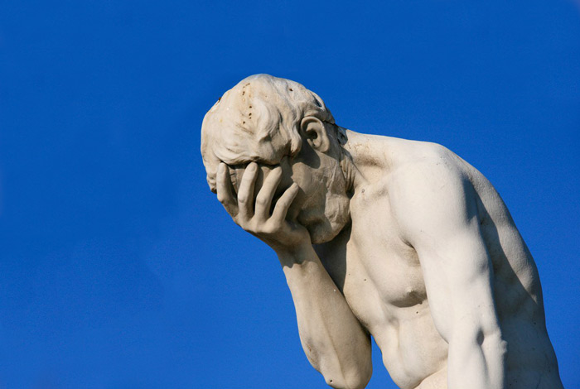
De realiteit
Schuldgevoel
Ongenoegen
Return on investment?
Notes:
Schuldgevoel: wel functie + schaal, geen acties/tijd. Onzichtbaar
Ongenoegen: wel functie maar geen tijd
Return on investment: geen nieuwe ervaring, school ziet ook weinig terug

Slide 4
Hoe ervoor gegaan
Taakoverzicht en planning aan directeur gepresenteerd
Go for it!

Slide 5
Taken rekencoördinator
 |  | Wordt gedaan | Haalbaar (korte termijn) | Haalbaar (lange termijn) | Niet haalbaar | Tijd | Opmerkingen
Groepsniveau | Bewust bezig zijn met goed reken-wiskundeonderwijs | X |  |  |  | Lestijd
 | Experimenteren, onderzoeken | X |  |  |  | Lestijd
 | Bijhouden literatuur over reken-wiskunde-onderwijs voor de eigen klassensituatie | X |  |  |  | 2 u / mnd
 | Bewust omgaan met zorgleerlingen op het gebied van rekenen-wiskunde | X |  |  |  | Lestijd/ 1 u /mnd
Leerkrachtniveau | Vraagbaak/luisterend oor (informeel) collega’s | X |  |  |  | 1 u / mnd
 | Ondersteunen van beginnende collega’s op het gebied van rekenen-wiskunde |  | X |  |  | ?
 | Klassenconsultatie en nabespreking |  |  | X |  | 1 u / mnd
Op zorgniveau | Ondersteunen collega’s t.b.v. zorgkinderen*) |  | x |  |  | 2 u / mnd | Wenselijk
 | Analyseren methodeonafhankelijke toetsen | X |  |  |  | ½ u / mnd
 | Onderzoek rekenzwakke leerlingen |  |  |  |  | 1 u / mnd | Wenselijk
 | Bijhouden (literatuur) onderzoeksmiddelen |  | X |  |  | 1 u / mnd
Team/schoolniveau | Beheer van rekenmaterialen |  | X |  |  | 2 u / jr | Coördineren per bouw
 | Coördinatie/meedenken aanschaf en evalueren nieuwe rekenmethode | X |  |  |  | ½ u / mnd
 | Kwaliteitsbewaking rekenen-wiskunde | X |  |  |  | ½ u / mnd | Kan beter
 | Bijhouden literatuur en websites reken-wiskundeonderwijs en doorspelen | X |  |  |  | ½ u / mnd | Doorspelen
 | Deelnemen aan rekenconferenties en studiedagen en informatie doorspelen | X |  |  |  | 28 u / jr | Doorspelen
 | Intermediair tussen: directeur en collega’s, team en externen (o.a. schoolbegeleider |  |  |  |  | ½ u /mnd
 | Bevorderen deskundigheid van het team |  | X |  |  | ½ u/ 2 mnd
 | Informatie geven aan ouders (bijv. ouderavond, stukjes in schoolkrant) |  | X |  |  | ½ u /mnd

Slide 6
Hoe ervoor gegaan
Taakoverzicht en planning aan directeur gepresenteerd
Planning uitgevoerd op de verschillende niveaus
Reken- en techniekcircuit
Leerlijn breuken
Rekenproblemen 3 /4
Metriek stelsel: weeg- en meetkast
Go for it!

Slide 7
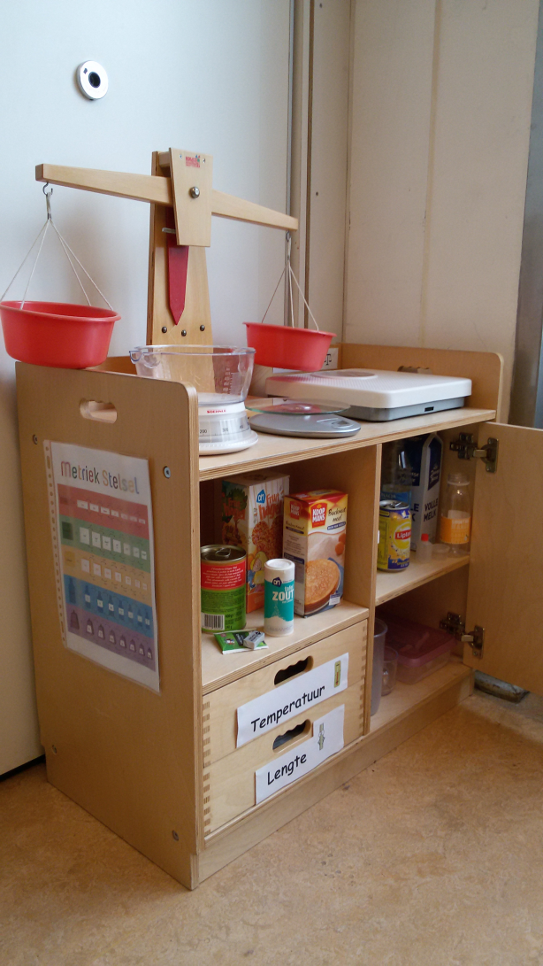
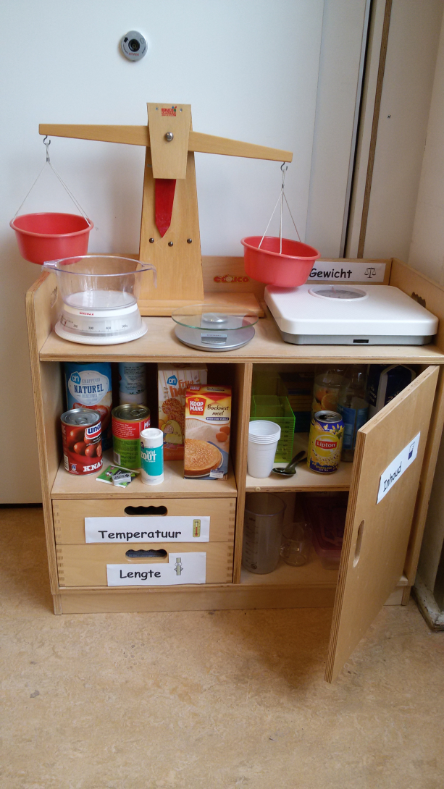
Metriek stelsel:
- eenduidigheid uitleg
- weeg- en meetkast

Slide 8
Hoe ervoor gegaan
Taakoverzicht en planning aan directeur gepresenteerd
Planning uitgevoerd op de verschillende niveaus
Reken- en techniekcircuit
Leerlijn breuken
Rekenproblemen 3 /4
Metriek stelsel: weeg- en meetkast
Presentatie aan het team
NVORWO vergadering
Presentatie NRCD
Contact met BOOR over netwerk
Go for it!

Slide 9

Wat heeft het me opgeleverd?
Aanspreekpunt/zichtbaarder
Collega’s zien waarde, vragen om uren!
Directeur ziet waarde, zoekt naar uren!
Kleuterbouw nog uitdaging (cultuur)
Return on investment voor mij en voor school
Plezier in mijn vak!
Wordt mijn hobby straks mijn werk?

Slide 10
Tips en ideeën: interactie
 | Extern | School | Bouw | Leerkrachten | Ouders | Anders
Uitgevoerd / aanbod
Idee / vraag
Rondje inventariseren
Rondje speeddaten

Slide 11
Wat neem jij vandaag mee?
Wat heeft de interactie opgeleverd? Een overzicht van de vraag/aanbod vellen:
Extern:
Wat wordt al gedaan:
Samenwerking met lector en hogeschool
Netwerk opgezet
Het Rekenplein in ontwikkeling samen met Beweeg Wijs
Verzorgen van studiemiddag Stichtingbreed
Waar is vraag naar:
Netwerken in de schoolomgeving gezocht
Landelijk netwerk gezocht
Site of forum gezocht om vragen/visies te delen
Netwerk vo/po gezocht
Hoe krijg je uren binnen de school

Slide 12
School
Wat wordt al gedaan:
Implementeren van nieuwe rekenmethode
Organisatie Grote Rekendag/ Kangoeroewedstrijd
Schrijven rekenbeleidsplan
Inventarisatie en organisatie rekenmaterialen
Presentaties aan collega’s
Expertisegroep binnen school opgezet
Analyseren van resultaten
Collega’s begeleiden en informeren
Leerlingen begeleiden
Wekelijks een ‘rekenuitdaging’ voor groep 5 t/m 8 met prijsje
Leerlijnen rekenen zichtbaar in de klassen, afvinken wat behaald is
Handelingsmodel/ drieslagmodel ingevoerd
Rekenmaterialen aangeschaft
Automatiseren op de kaart gezet
Rekenplein met Beweegwijs
Kleuterbouw: meer lijn in, vanuit doelen

Slide 13
Waar is vraag naar:
Waar vindt je goede opzetten voor beleidsplannen/ hoe schrijf je ze?
Wat is de beste opleiding voor rekencoördinator?
Hoe stel je een dyscalculieprotocol op?
Op zoek naar balans tussen belang van CITO en visie op de rekenlessen
Hoe houd je je rekenmaterialen centraal op orde?
Teambrede studiedag over leerlijnen rekenen
Meer duidelijkheid over de rol van rekencoördinator
Tips voor het opzetten van een reken-/techniekproject (welke stappen?) (stuur me een mailtje, heb ik wel opzetje voor)
Rekenarrangementen: inhoud bepalen/ maken
Kleuterbouw laten inzien dat ze heel belangrijk zijn: signalering daar is heel belangrijk
Goede overgang van 2 naar 3 (niveau begint laag in groep 3)
Hoe maak je een goed plan passende perspectieven
Hoe pak je protocol ERWD goed aan

Slide 14
Bouw:
Wat wordt al gedaan:
Praten over de hiaten in de methode
“Happy hour”: apps en websites aan collega’s laten zien
Tijdens bouwvergadering: laatste rekennieuws, casus voorleggen, wat gaat er allemaal goed
Aparte rekencommissie met 1 persoon uit elke bouw
Minimaal 2x per jaar rekenmethode bespreken: inzet en gebruik
Observaties
Implementeren referentieniveaus
Waar is vraag naar:
Betrokken worden bij de andere bouwen, vaak tegelijkertijd bouwoverleg
Betere afstemming over de doorgaande leerlijn
Voorbespreking bij nieuw blok rekenen
Gesprek tussen bouwen beter op gang brengen om leerlijnen helder te krijgen

Slide 15
Leerkrachten:
Wat wordt al gedaan:
Collegiale consultatie
Lopende vragen bespreken/meedenken
Leerkrachten stimuleren om bij elkaar in de les te gaan kijken
Artikelen Volgens Bartjens verspreiden
Kennis doorgeven dmv presentaties/workshops
Nieuwsbrief met “praktische tips & suggesties”
Groepsplan bespreken
Waar is vraag naar:
Kennis over diagnostische gesprekstechnieken
Afstemming / samenwerking IB en RT
Goede aanpak van onderzoek voor zorgleerlingen
Hoe ga ik collega’s vertellen over nieuwe ontwikkelingen zonder ze te overvoeren

Slide 16
Ouders:
Wat wordt er al gedaan:
* Op info-avond “rekenstand” met informatie
Tips in de nieuwsbrief (apps, websites)
Meehelpen tijdens de Grote Rekendag
Inzetten als rekenouders
Info-avond rekenen / methode
Uitleg over de moderne manier van rekenen
Waar is vraag naar:
Hoe communiceer ik naar ouders over rekenen en de methode
Hoe zet ik een workshop op voor ouders over 1 onderwerp?

Slide 17
Anders:
Wat wordt al gedaan:
Trendanalyses in samenwerking met IB
Nieuwe app: Goed Snel Rekenen voor het automatiseren, zonder toeters en bellen
Uitwerken van een overzicht met alle doelen voor een ODL (orthodidactische leerroute) (Passende Perspectieven
Het volgen van specialisatiemodules rekenspecialist
Waar is vraag naar:
Functie-omschrijving stichtingbreed
Handige materialen voor de bibliotheek
Poster metriek stelsel voor de hele school (stuur me een mailtje, dan kan ik ons format doorsturen!)
Trendanalyses: waar liggen de verantwoordelijkheden
CITO-analyses: hoe dan verder?
Hoe bewaak ik mijn tijd (nu doe ik vaak andere dingen in mijn rekentijd)
Facebook/linkdin pagina voor rekencoördinatoren

Slide 18
Grote conclusie van vandaag : we hebben behoefte aan een goed professioneel netwerk, waarin we elkaar kunnen helpen en stimuleren.
Go for it!
Dank voor het uitwisselen van alle ideeën en vragen,
doe er je voordeel mee, dan doe ik dat ook!
i.vandenheuvel@fridtjofnansenschool.nl

